Slide 1
Районная акция «Память»
Автор: Магдайчук Максим,
ученик 5 класса МОКУ Струговская ООШ
Руководитель: Кузнецова С.А., учитель русского языка и литературы

Slide 2
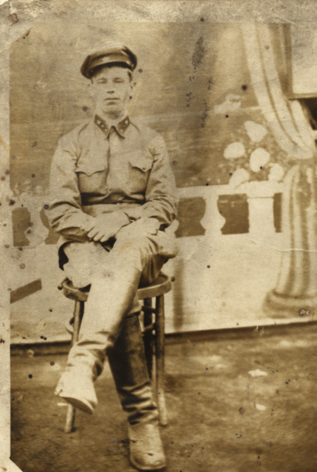
Годына Д.Д.(фото времен ВОВ)

Slide 3
Годына Д.Д. с другом Колодко М.А. (фото 40-х годов)

Slide 6
С женой и детьми

Slide 7
С внуком Дмитрием на Митинге.1980г.

Slide 8
Награды

Slide 9
«За участие в боевых действиях против японских империалистов»

Slide 10
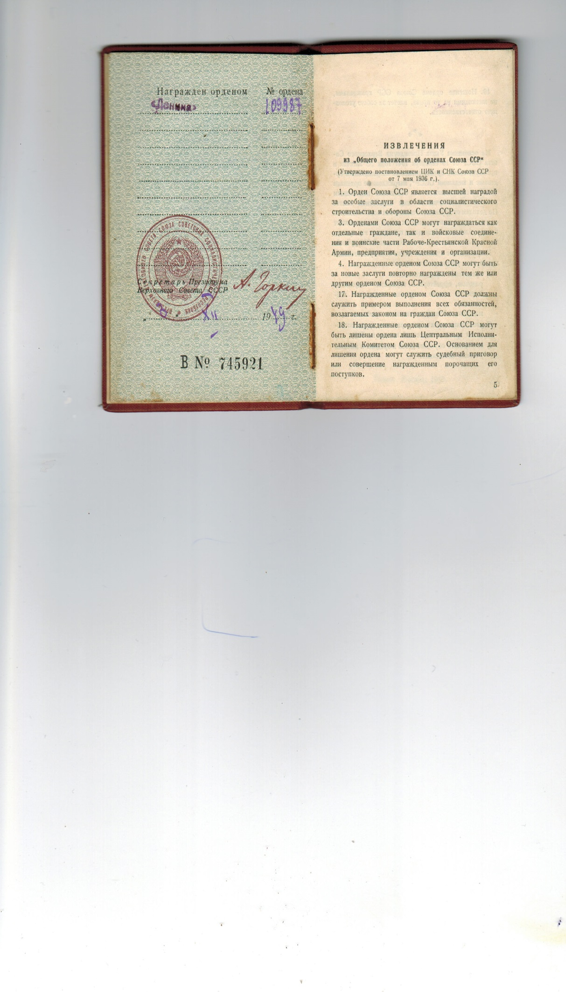
Орден Ленина

Slide 11
Орден «Отечественной войны II степени»

Slide 13
Юбилейные медали

